Slide 1

Управление требованиями в работе с удаленной командой
Тамара Ушурова
Главный системный аналитик
Analyst Days
Санкт-Петербург, 25 мая 2019

Slide 2
Виды удаленных сотрудников
Единичный удаленный сотрудник
Удаленная проектная роль
Удаленный заказчик
Удаленная команда (своя, субподряд)

Slide 3
Преимущества и сложности
Преимущества
Сложности
Возможное удешевление работы
Организация обратной связи
Лояльность сотрудников
Погружение в контекст
Повышение эффективности работы сотрудников в неформальной обстановке
Оперативный доступ к информации
Психологический комфорт (подальше от начальства, поближе к кухне)
Для работодателя
Для сотрудника

Slide 4
Проблема
Отсутствие сопровождения требований на всем жизненном цикле разработки ПО при работе с удаленной командой приводит к:
некорректной реализации запросов стекхолдера
медленному исправлению неточностей

Slide 5
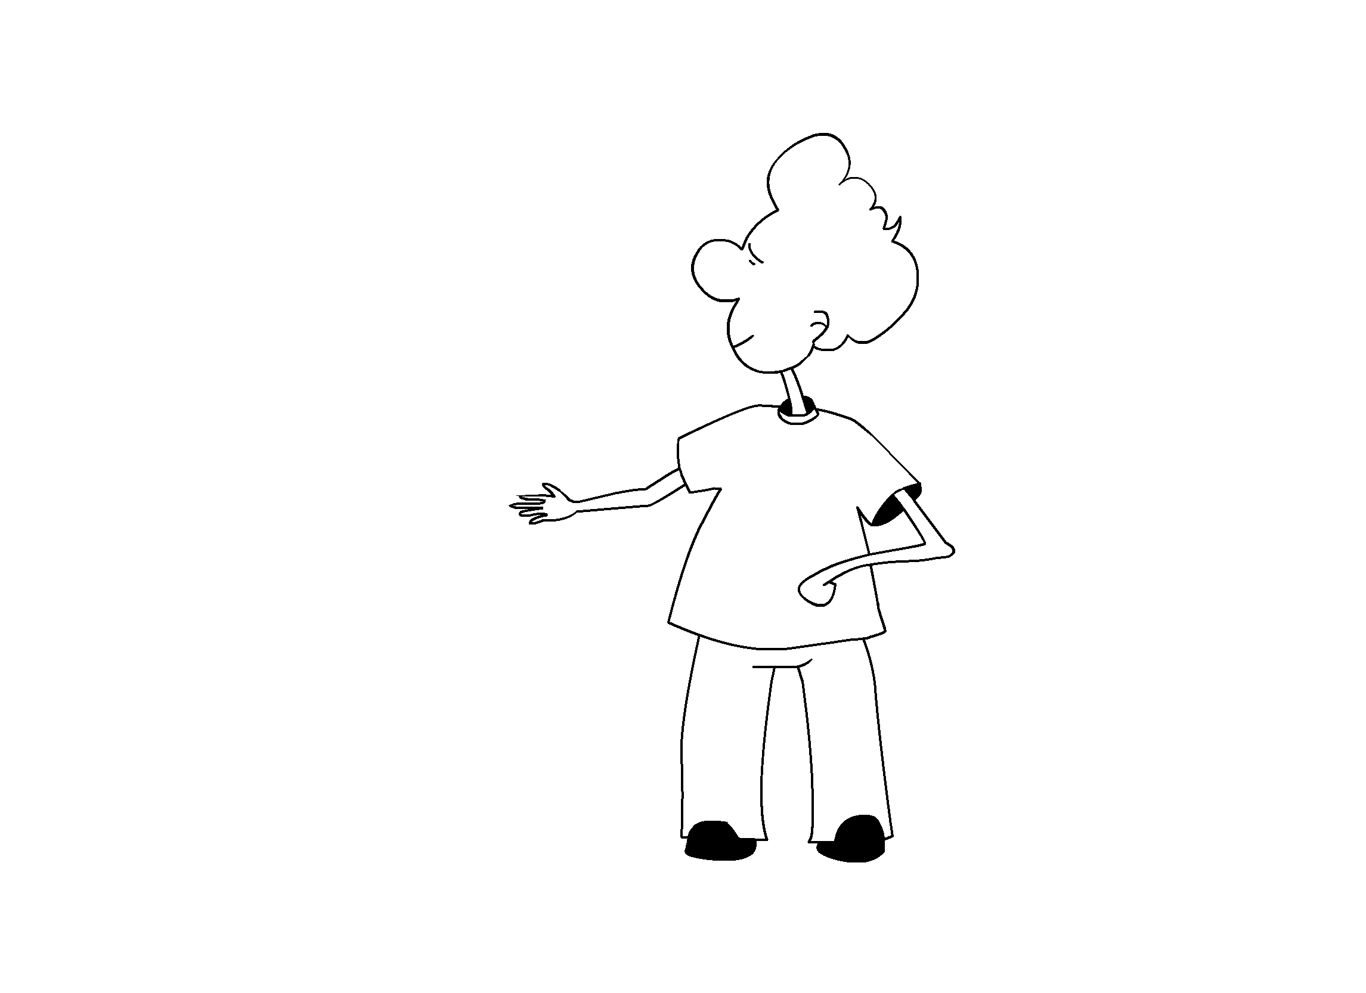

Slide 7
Решение проблемы «по книжке»
Ларман: «Требования должны постоянно и грамотно корректироваться в процессе описания прецедентов и специальных семинаров, участниками которых должны быть разработчики [и пользователи]».
Сопровождение требований
Мацяшек: «Управление требованиями включает такие виды деятельности как оценка влияния изменений одних требований на другие, а также на неизменяемую часть системы».
Оценка влияния требований
Команда отчаянных профи
Коул и Скотчер: «Выбирать стоит коллег с гибким мировоззрением и готовых приложить дополнительные усилия».
Notes:
Очень много материалов о том, как управлять удаленной командой, но о том, как управлять требованиями в работе с удаленной командой ничего. ОД

Slide 8
Свое решение
Погружать удаленных сотрудников в контекст частного случая
Выдавать в разработку требования, которые непринципиально зависят от контекста
Контролировать качество реализации требований и точность понимания формулировок

Slide 9
Вредные советы
Проводите созвоны и собрания каждый день
Одним из лучших способов мотивировать человека может стать ежедневный видеозвонок
Организуйте мероприятие с вашей командой в местном баре в режиме видеоконференции
!

Slide 10
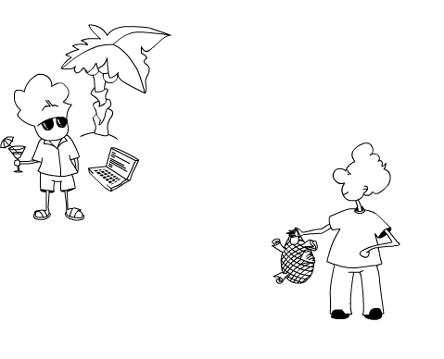
Что тут написано?
Не понимаю, как связаны между собой эти требования
Что со сроками?
Он так и будет меня донимать вопросом «А когда?»
Неужели нельзя сделать как написано?
Что тут непонятного?
Почему до сих пор не сделано?
А когда будет сделано?
А почему ты молчишь и ничего не спрашиваешь?

Slide 11
Какие особенности сотрудников нужно учитывать
Неумение или нежелание общаться (видеосвязь, телефонный разговор)
Неумение или нежелание воспринимать написанное
Стресс от контроля и совещаний

Slide 12
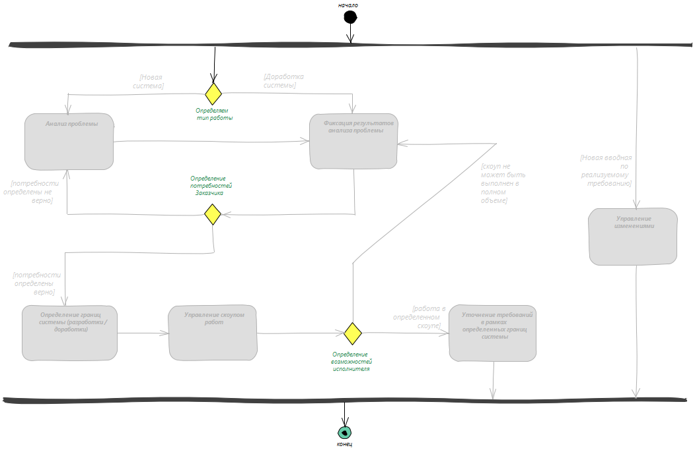
прототип
Анализ проблемы
Фиксация результатов анализа проблемы
Управление изменениями
Определение границ системы (разработки или доработки)
Управление скоупом работ
Уточнение требований в рамках определенных границ системы
Определение приоритетов
Оценка рисков

Slide 13
Распределение функций
Руководитель проекта
Системный аналитик
Организационные вопросы
Формализация требований
Оценка влияния требований
Группировка требований
Установление связей
Приоритизация
Общий контроль
Контроль качества

Slide 14
Инструменты в помощь
Для проектирования и работы с требованиями: Enterprise Architect, Visual Paradigm, Diagram Designer, Lucidchart
Для прототипирования: Axure RP, Figma, Balsamiq, Microsoft Visio ☺
Для фиксации требований, договоренностей и задач: Confluence, Jira, Kaiten, Битрикс24
Для связи (с возможностью демонстрировать экран): Skype, Zoom, TeamViewer
Notes:
Предлагаемые инструменты - это не панацея. Это то, что помогает работать нам

Slide 15
Рабочее место удаленного сотрудника
ПО для организации удаленного доступа
Платформа для оперативного общения (корпоративный и коммерческие мессенджеры, Zoom)
Система управления задачами (Jira)
Система управления версиями (Subversion)
Система управления репозиториями (GitLab)
Платформа для проектирования и моделирования (Enterprise Architect)
Программа для прототипирования (Axure)

Slide 16
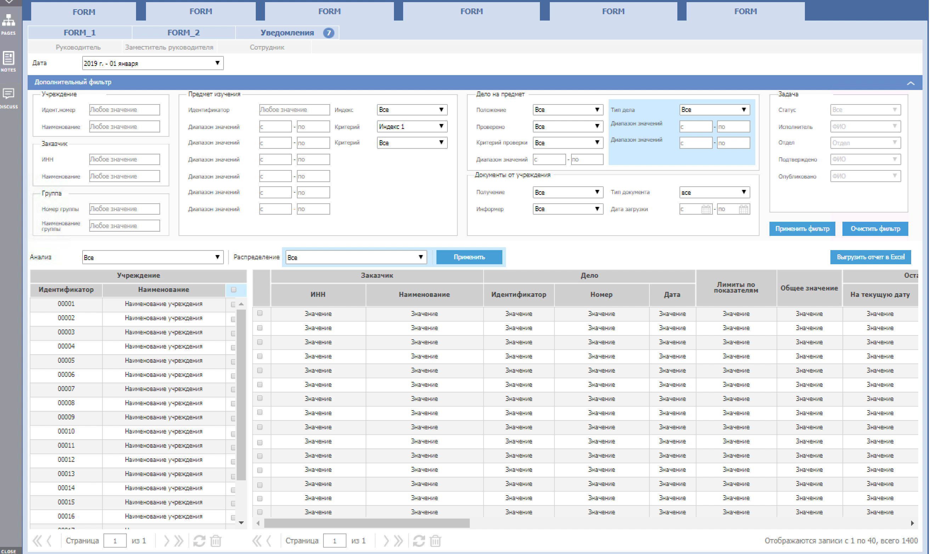
Пример работы в Axure. Прототип

Slide 17
Полезные статьи
Можно ли достичь карьерных высот без ущерба для личной жизни
Чем опасны гибкий график и удаленная работа
Остановить безумие совещаний
Почему удаленные сотрудники более (да, более!) преданы общему делу
Как можно посетить встречу не выходя из дома?

Slide 18
Тамара Ушурова
tushurova@custis.ru

